Slide 1


Journée de formation ECORCE
Alimentation, agriculture, biodiversité.
Comment j’agis sur mon territoire
lorsque je mange ?
Saint-Maixent – 11 novembre 2019
Notes:
1

Slide 2
Plan de l’intervention
La situation actuelle de l’agriculture des Deux-Sèvres
La différenciation des systèmes de production agricoles
De la fourche à la fourchette : un bilan des dernières décennies
Un contexte en pleine mutation
Agir ou subir ? Pour une agriculture viable, vivable et durable

Slide 3
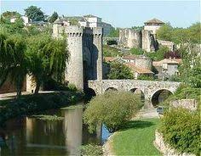
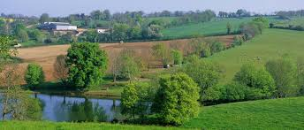
LA SITUATION ACTUELLE DE L’AGRICULTURE
DES DEUX-SEVRES

Slide 4
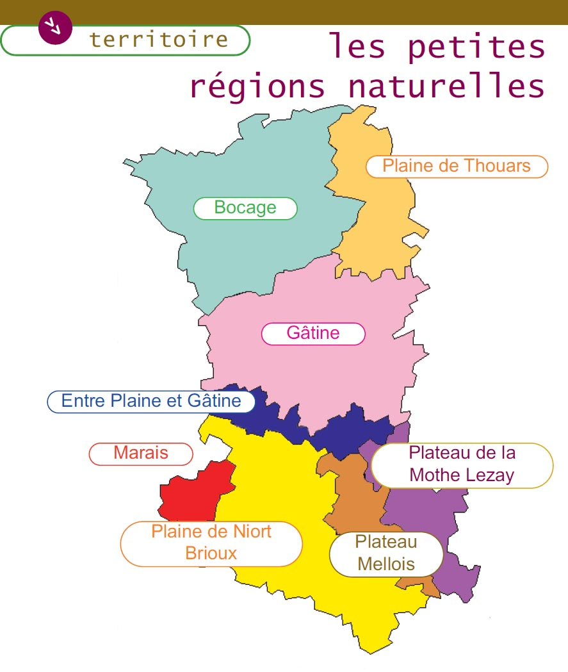
Les Deux-Sèvres : un département agricole
Agriculture = 75 % du territoire
1 actif sur 6
6 000 exploitations – 9.000 actifs
dont 4 500 moyennes et grandes
35 % céréaliers
40 % polyculture-élevage
15 % éleveurs spécialisés (+HS)
5 % autres (arbo-maraîchage…)
SAU
42 % prairies (dont 1/3 PN)
55 % COP
3% vergers, vignes, légumes…
2/3 des exploitations ont des terres en milieu urbain et péri-urbain, qui progressent de plusieurs centaines d’hectares par an

Slide 5
Une agriculture encore très diversifiée
79 = « petite France agricole » (sauf légumes), avec des exploitations encore nombreuses (politique JA)
Transition agro-écologique ?
1/4 des exploitations déjà dans des démarches SIQO (bio, labels…), circuits courts, diversification des productions et/ou des activités…
1/3 des installations en bio
1/4 des installations en vente directe
40 % des heures de formation professionnelle portent sur les changements de pratiques

Slide 6
Une zone de production agricole pour le
Grand-Ouest et les grands centres urbains
Les débouchés de l’agriculture des Deux-Sèvres :
60 % Grand-Ouest
25 % « banane bleue »
15 % exportations (dont les ¾ sur l’UE)
La production du département permet de nourrir au moins 5 fois plus d’habitants (2 millions, pour 375 000 deux-sévriens)

Slide 7
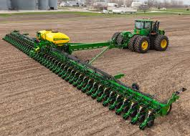
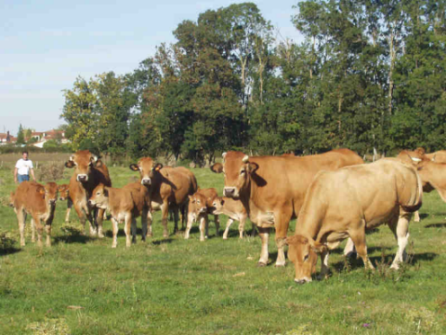
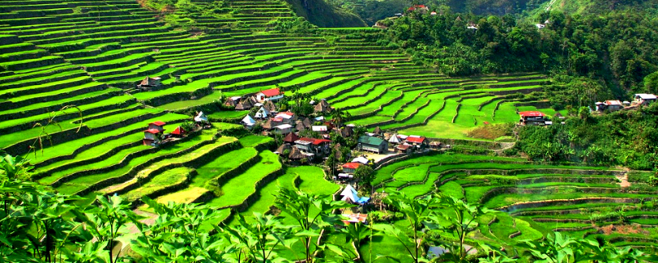
LA DIFFERENCIATION DES SYSTEMES
DE PRODUCTION AGRICOLES

Slide 8
Différenciation des systèmes de production
agricoles (cf. paper board)
Années 50 : systèmes de polyculture-polyélevage, petites et grandes fermes
Années 60 : moteur et chimie + paquets techniques fourragers et d’élevage, début de spécialisation
Années 70-80 : spécialisation et paquets techniques : ensilage, stabulations libres, salles de traite, motorisation, packs engrais+phytos…
Années 90 : aides PAC, agrandissements rapides (pré-retraite = 1/3 des exploitants en 3 ans), motorisation, recul de l’élevage
Années 2000-2010 : volatilité, (dérégulation), motorisation, robots de traite, agrandissements, recul de l’élevage…

Slide 9
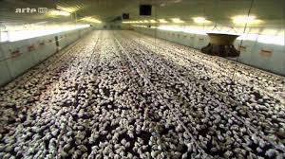
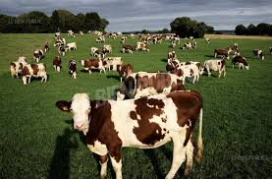
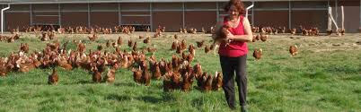
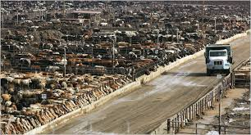
DE LA FOURCHE A LA FOURCHETTE :
UN BILAN DES DERNIERES DECENNIES

Slide 10
Les gains de productivité agricole ne profitent
pas aux agriculteurs …

Slide 11
… Ni aux consommateurs

Slide 12
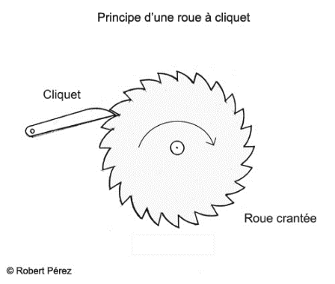
Une très mauvaise répartition
de la valeur ajoutée

Slide 13
Des revenus plus volatils et dépendants
des aides de la PAC

Slide 14
La poursuite des tendances actuelles
Est-elle possible ?
Agriculture = 75

Slide 15
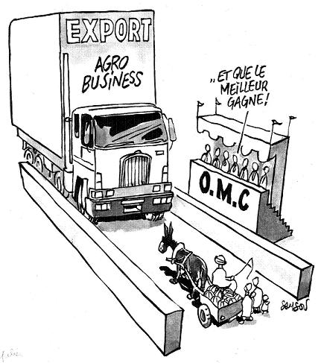
UN CONTEXTE EN PLEINE MUTATION

Slide 16
Un contexte en pleine mutation : côté production,
des injonctions contradictoires
La main d’œuvre agricole est divisée par deux tous les vingt ans depuis la fin de la seconde guerre mondiale
Le libre-échange et la dérégulation des marchés européens provoquent une forte instabilité des prix depuis 10 ans (+ CETA, MERCOSUR, Australie/NZ à venir…)
Les aides PAC ont baissé de -13 % en cinq ans, et devraient continuer de baisser avec la PAC post-2020 (Brexit…)
Les attentes sociétales en termes d’environnement et de qualité sont de plus en plus prégnantes, particulièrement dans les zones péri-urbaines
Le réchauffement climatique impacte et impactera fortement la production agricole : adaptation (assolements, races…) et solution (stockage carbone, biodiversité…)

Slide 17
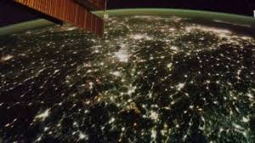
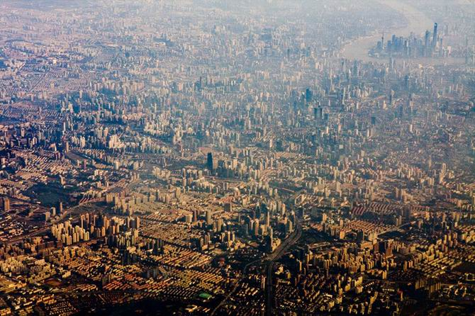
Un contexte en pleine mutation :
côté consommation, le siècle des villes
En 2030, la population urbaine sera de 5 milliards d’habitants sur un total de 8,5 milliards d’humains (60 %)
NB : 50 % en 2012
Les trois-quarts de la population mondiale habitent dans 4.200 villes de plus de 100.000 habitants
40 % de la population mondiale habitent dans moins de 1.000 villes de plus de 1 million d’habitants
1 personne sur 8 habite dans une des 28 mégapoles de plus de 10 millions d’habitants dans le monde
En 2030, 750 villes assureront plus de 60 % du PIB mondial

Slide 18
Un véritable choc démographique
Le tiers des agriculteurs a plus de 55 ans
-70 exploitations par an entre 2010 et 2014 (-1,3 %/an)
-140 exploitations par an entre 2015 et 2017 (-2,7 %/an)
A partir de 2019-2020, le nombre de départs potentiels augmente de 50 à 100 par an
➔ -200 à -250 exploitations par an

Slide 19
Projection à l’horizon 2030 :
un agrandissement inéluctable
Selon le scénario, le nombre d’exploitations des Deux-Sèvres passerait sous la barre des 3.000 en 2027 (S0 = 100 JA/AN), 2028 (S1 = 125 JA/AN) ou 2030 (S2 = 150 JA/AN)
La SAU par exploitation, actuellement de 100 ha, passerait à plus de 200 ha (S0), 180 ha (S1) ou 160 ha (S2). Donc, quel que soit le scénario, les enjeux liés à une capitalisation qui s’accélère seront des enjeux à traiter en priorité (transmission, financement des investissements, formation, gestion du foncier, du travail…)

Slide 20
Les aides PAC favorisent les stratégies
d’agrandissement des exploitations
Les aides par exploitation, (30.000 € en 2017), passeront en 2030 à 44.000 € (S0 = +50 %), 39.000 € (S1 = +30 %) ou 35.000 € (S2 = +15 %)
➔ C’est une puissante incitation à l’agrandissement des structures foncières : une politique d’installation-transmission volontariste ne suffit pas

Slide 21
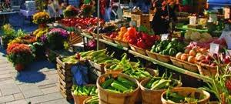
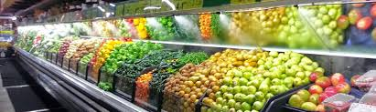
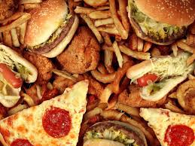
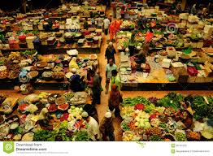
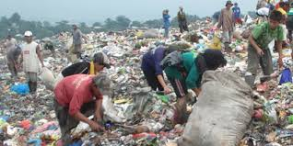
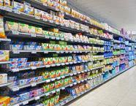
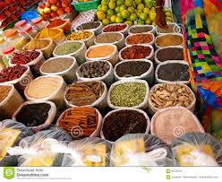
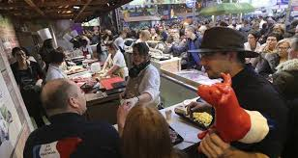
AGIR OU SUBIR ? POUR UNE AGRICULTURE
VIABLE, VIVABLE ET DURABLE

Slide 22
Des perspectives démographiques excellentes
pour l’agriculture locale
Population Nouvelle-Aquitaine 2025 = 6,3 millions d’habitants
Soit +400.000 = +6,8 %
- Dont +500.000 dans 25 AU
- Dont -100.000 dans rural
2025-2030
Bordeaux = +250.000 habitants
Nantes = +60.000 habitants

Slide 23
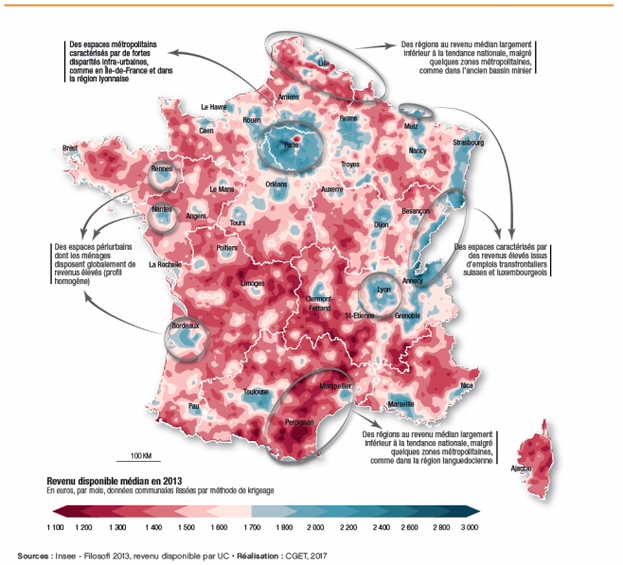
Des populations urbaines à fort pouvoir d’achat

Slide 24



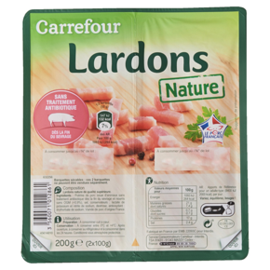

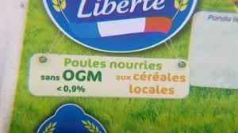
La segmentation des marchés est en cours
dans un foisonnement d’initiatives

Slide 25
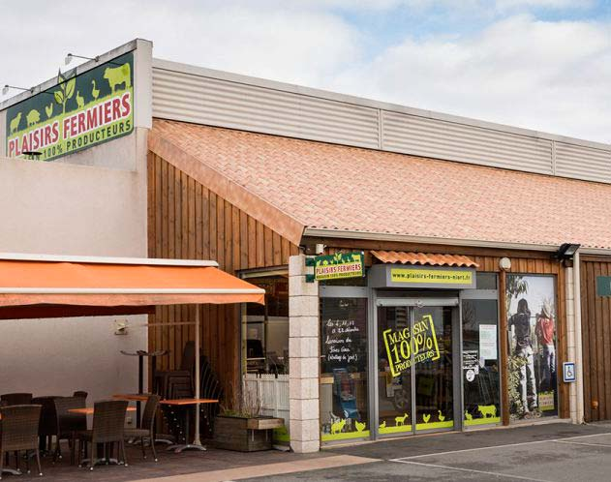
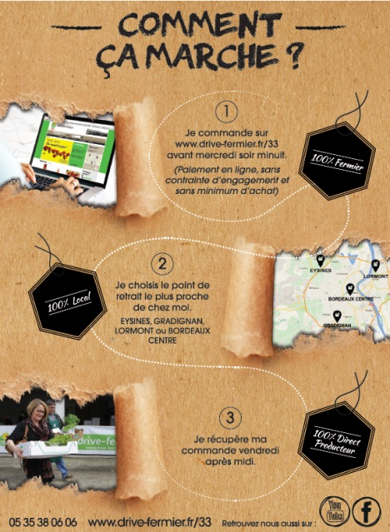
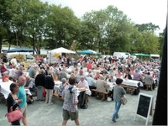
Les circuits courts se développent, se diversifient
et pénètrent (lentement) les aires urbaines
En 2010, 10.000 exploitations de la région (22 % du total) vend tout ou partie de sa production en circuits courts (en direct ou avec un seul intermédiaire) : les canaux se diversifient et se spécialisent (logistique « du dernier km »).

Slide 26
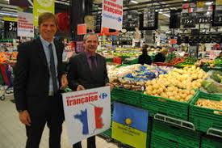
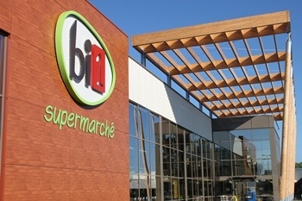
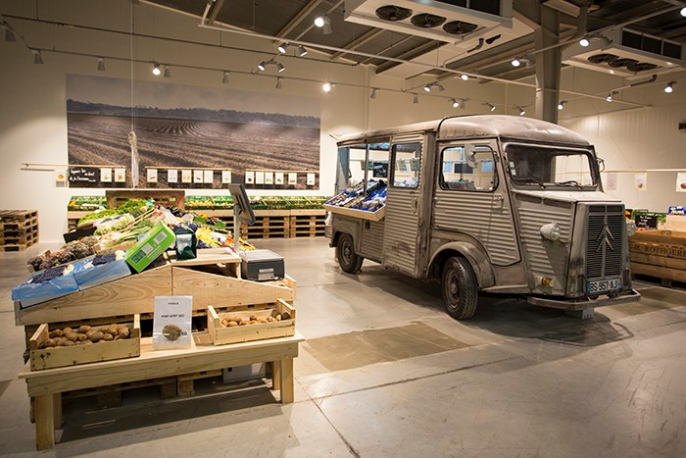
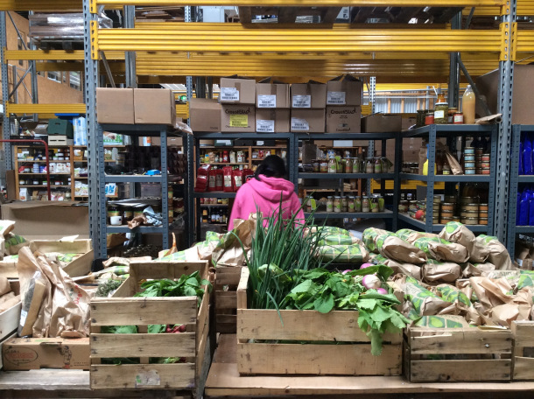
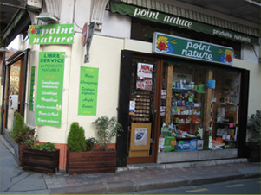
Les circuits de distribution alimentaire en place
se diversifient également

Slide 27
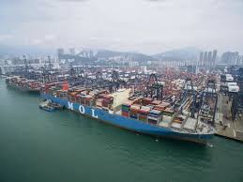
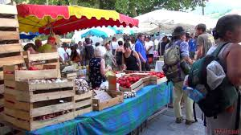
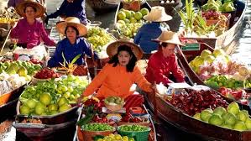
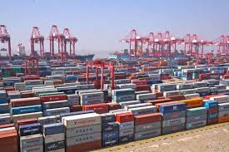

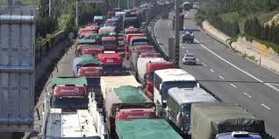
Merci de votre attention
frank.michel@deux-sevres.chambagri.fr
Les territoires ne sont pas délocalisables

